Slide 1
ALGORITMA &
PEMROGRAMAN
Pertemuan 2
M. Benny Chaniago

Slide 2
Proses, Instruksi dan Aksi
Algoritma merupakan deskripsi urutan pelaksanaan suatu proses
Algoritma tersusun oleh sederetan langkah instruksi yang logis
Tiap langkah instruksi akan mengerjakan suatu tindakan (Aksi)
Bila Aksi dilaksanakan, maka sejumlah operasi yang bersesuaian akan dikerjakan oleh CPU

Slide 3
STRUKTUR DASAR ALGORITMA
Struktur Sekuensial (Runtunan)
Struktur Seleksi (Pemilihan)
Struktur Repetition (Pengulangan)

Slide 4
STRUKTUR SEKUENSIAL (Runtunan)
Pada struktur sekuensial instruksi dikerjakan secara berurutan baris perbaris mulai dari baris pertama hingga baris terakhir, tanpa ada loncatan atau perulangan.
Tiap instruksi dikerjakan satu per satu.
Tiap instruksi dilaksanakan tepat sekali, tidak ada instruksi yang diulang.
Urutan instruksi yang dilaksanakan pemroses sama dengan urutan instruksi sebagai tertulis di dalam teks algoritma.
Akhir dari instruksi terakhir merupakan akhir algoritma.

Slide 5
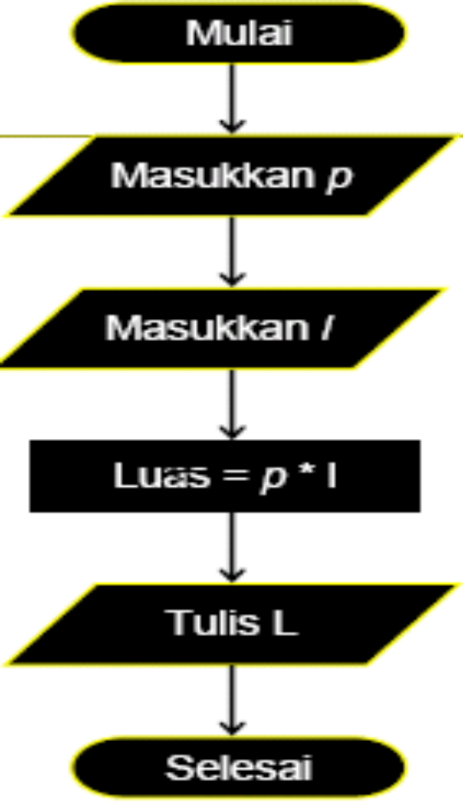
Contoh Algoritma
Menghitung Luas Persegi Panjang :
Masukkan panjang (p)
Masukkan lebar ( l )
Hitung Luas (p * l )
Tulis Luas

Slide 6
Pengaruh Urutan Instruksi
• Urutan instruksi dalam algoritma adalah penting. Urutan instruksi menunjukan urutan logik penyelesaian masalah.
• Urutan instruksi yang berbeda mungkin tidak ada pengaruh terhadap solusi persoalan, tetapi mungkin juga menghasilkan keluaran yang berbeda, tergantung pada masalahnya

Slide 7
Contoh urutan instruksi yang berbeda tetapi tidak mempengaruhi hasil.
Deklarasi :
A, B, C, D : integer
Deskripsi :
read (A, B) {1}
C A + B {2}
D A * B {3}
write (C, D) {4}
Deklarasi :
A, B, C, D : integer
Deskripsi :
read (A, B)
D A * B
C A + B
write (C, D)
Dari kedua algoritma hasil C dan D adalah SAMA

Slide 8
Tetapi jika algoritma di atas urutan no. 1, 2 dan 3 diubah (ditukarkan) maka menghasilkan keluaran yang berbeda (tidak sama) seperti berikut :
{di baca dua buah bilangan integer kemudian hitung penjumlahan dan perkalian dua buah bilangan tersebut, dan tampilkan hasilnya ke layar}
Deklarasi :
A, B, C, D : integer
Deskripsi :
C A + B
D A * B
read (A, B)
write (C, D)
Hasil C dan D akan berbeda dengan dua algoritma sebelumnya

Slide 9
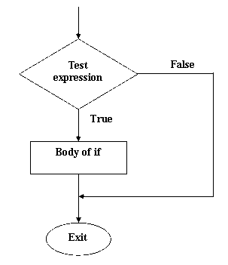
STRUKTUR SELEKSI (PEMILIHAN)
Struktur seleksi adalah instruksi yang dipakai untuk memilih satu aksi dari beberapa kemungkinan aksi berdasarkan suatu syarat
Bentuk ke-1 dari pemilihan
Suatu aksi hanya dilakukan bila
persyaratan atau kondisi tertentu
dipenuhi. jika kondisi bernilai
benar kerjakan aksi jika salah,
tidak ada aksi apapun yang
dikerjakan.
Notasi algoritmik :
if Syarat then
Aksi {True}
endif {False}

Slide 10
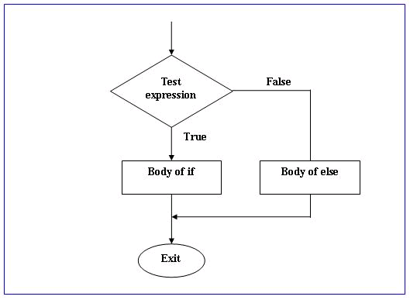
STRUKTUR SELEKSI
Bentuk ke-2 dari pemilihan
Apabila syarat dipenuhi maka
aksi-1 dilaksanakan bila syarat
tidak dipenuhi maka aksi- 2
yang dilaksanakan
Notasi Algoritma,
IF syarat THEN
aksi-1 {true}
ELSE
aksi-2 {false}
ENDIF

Slide 11
Kesimpulan Seleksi
Pemilihan (selection)
  aksi dikerjakan jika kondisi tertentu terpenuhi
  contoh :
IF kondisi THEN
aksi
IF kondisi1 THEN
Aksi1
ELSE
IF kondisi2 THEN
Aksi2
ELSE
Aksi3
(Aksi 3 dilakukan jika kondisi 1 dan 2 tidak terpenuhi)
IF kondisi THEN
aksi1
ELSE
aksi2

Slide 12
STRUKTUR PERULANGAN
Perulangan adalah instruksi yang dapat mengulang sederetan
Instruksi secara berulang-ulang sesuai persyaratan yang
ditetapkan.
Struktur instruksi perulangan pada dasarnya terdiri atas :
Kondisi perulangan; suatu kondisi yang harus dipenuhi agar perulangan dapat terjadi.
Badan (body) perulangan; deretan instruksi yang akan diulang-ulang pelaksanaannya.
Pencacah (counter) perulangan; suatu variabel yang nilainya harus berubah agar perulangan dapat terjadi dan pada akhirnya membatasi jumlah perulangan yang dapat dilaksanakan

Slide 13
Jenis Perulangan :
Pengulangan (repeatition)
  aksi-aksi yang dikerjakan berulang kali
  contoh :
    FOR pencacah pengulangan dari a sampai b DO
    Aksi
    (aksi dilakukan sebanyak hitungan pencacah pengulangan, yaitu dari a sampai b→ yakni sebanyak b-a+1 kali)
    REPEAT
    Aksi
    UNTIL kondisi
    (pengulangan aksi dilakukan sehingga kondisi/persyaratan berhenti terpenuhi)
    WHILE kondisi DO
      Aksi
    (selama kondisi/persyaratan pengulangan masih benar, maka aksi dikerjakan)

Slide 14
Perulangan : FOR - NEXT
Bentuk umum :
For var=awal to akhir
…………….
instruksi-instruksi
……………..
Next var
For I = 1 to 4
Instruksi
Next I

Slide 15
Makna dari bentuk perulangan di atas adalah ulangi instruksi tersebut berdasarkan variabel perulangan mulai dari nilai awal hingga nilai akhir.
Dari gambar di atas instruksi akan dikerjakan sebanyak 4 kali, karena perulangan dimulai dari 1 sampai 4.
Keterangan

Slide 16
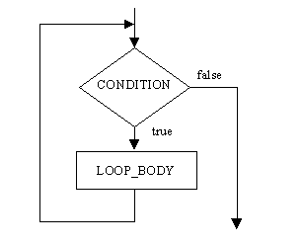
Perulangan : While - Do
Bentuk umum :
While {kondisi} do
…………..
instruksi-instruksi
…………..
Endwhile

Slide 17
Keterangan
Dari bentuk pengulangan di atas instruksi akan dilaksanakan berulang kali selama kondisi bernilai TRUE, jika FALSE maka badan pengulangan tidak akan dilaksanakan yang berarti pengulangan selesai.

Slide 18
Contoh :
Algoritma Cetak_Angka
{mencetak 1, 2, .., 8 ke piranti keluaran}
Deklarasi :
  K: integer
Deskripsi :
  K 1 {inisialisasi}
  while k <= 8 do
    write (k)
    k k + 1
endwhile

Slide 19
Perulangan : REPEAT - UNTIL
flowchart
Bentuk umum :
Repeat
……….
instruksi
……….
Until ( kondisi )
Instruksi-instruksi
Kondisi
False
True

Slide 20
Keterangan
Instruksi (atau runtunan instruksi)
akan dilaksanakan berulang kali
sampai kondisi bernilai true, jika
kondisi bernilai false maka
pengulangan masih terus dilakukan.

Slide 21
Contoh :
Algoritma Cetak_Angka
{mencetak 1, 2, .., 8 ke piranti keluaran}
Deklarasi :
  K: integer
Deskripsi :
  K 1 {inisialisasi}
  repeat
    write (k)
    k k + 1
  until k > 8

Slide 22
Penulisan Algoritma
FLOW CHART
  Flow chart adalah suatu bagan/diagram yang menggambarkan aliran proses yang dikerjakan suatu program dari awal sampai akhir
  Flow chart adalah algoritma yang digambarkan dengan diagram
  Fungsi dari flow chart adalah mendeskripsikan urutan pelaksanaan suatu proses (sama dengan fungsi dari algoritma)
TEKS ALGORITMA
  berisi langkah-langkah penyelesaian masalah yang ditulis dengan bahasa yang mudah dipahami

Slide 23
Flowchart
Bagan-bagan yang mempunyai arus yang menggambarkan langkah-langkah penyelesaian suatu masalah.
Merupakan cara penyajian dari suatu algoritma.
Ada 2 macam Flowchart :
– System Flowchart → urutan proses dalam system
dengan menunjukkan alat media input, output serta
jenis media penyimpanan dalam proses
pengolahan data.
– Program Flowchart → urutan instruksi yang
digambarkan dengan symbol tertentu untuk
memecahkan masalah dalam suatu program.

Slide 24
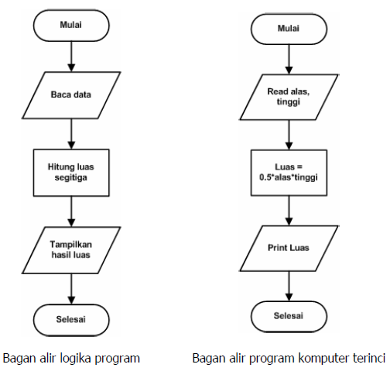
Program flowchart

Slide 25
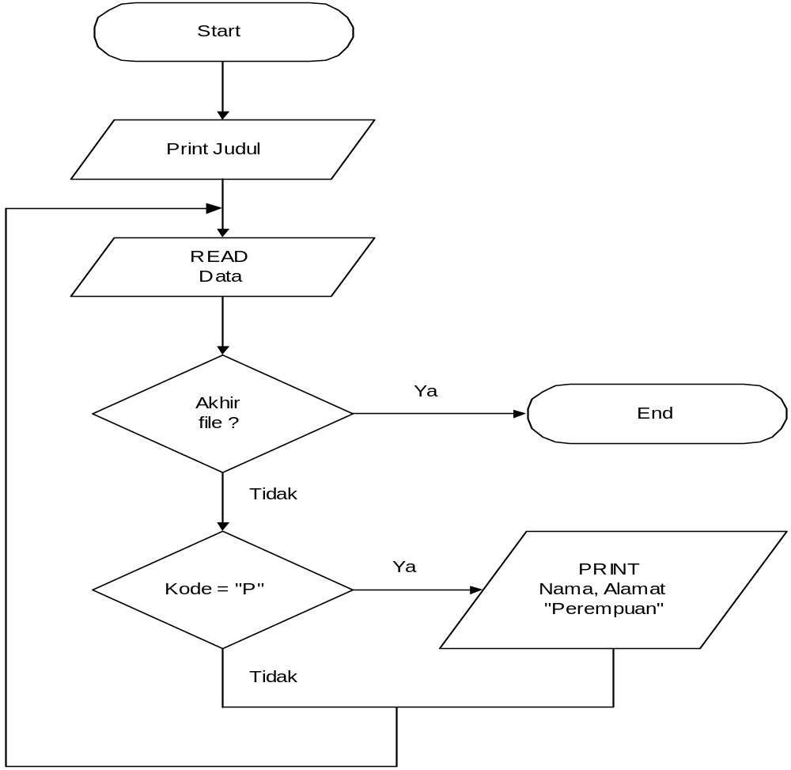
Contoh Program Flowchart

Slide 26
Simbol-simbol Flowchart
Flow Direction Symbols (Simbol penghubung alur)
Processing Symbols (Simbol proses).
Input-output Symbols (Simbol input-output)

Slide 27
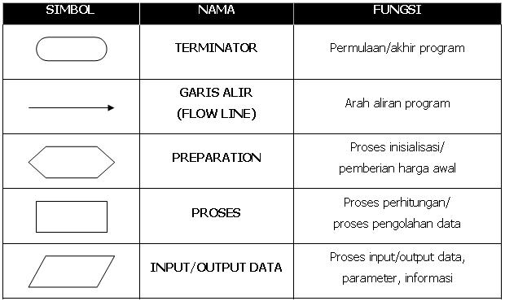
Simbol-simbol Flowchart

Slide 28
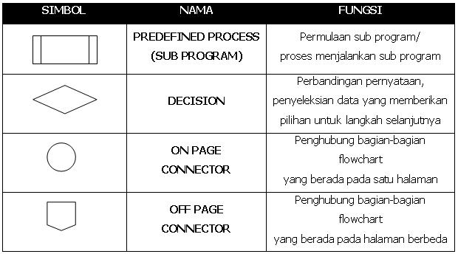
Simbol-simbol Flowchart – Cont.

Slide 29
Pembuatan Flowchart
Tidak ada kaidah yang baku.
Flowchart = gambaran hasil analisa suatu masalah
Flowchart dapat bervariasi antara satu pemrogram dengan pemrogram lainnya.
Secara garis besar ada 3 bagian utama:
– Input
– Proses
– Output

Slide 30
Pembuatan Flowchart – cont.
Hindari pengulangan proses yang tidak
perlu dan logika yang berbelit sehingga
jalannya proses menjadi singkat.
Jalannya proses digambarkan dari atas
ke bawah dan diberikan tanda panah
untuk memperjelas.
Sebuah flowchart diawali dari satu titik
START dan diakhiri dengan END.

Slide 31
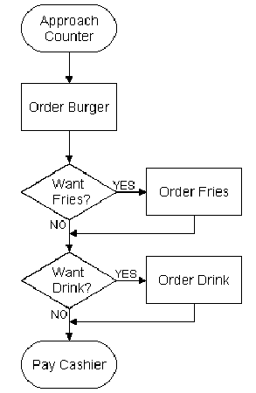

Contoh 1 Flowchart

Slide 32
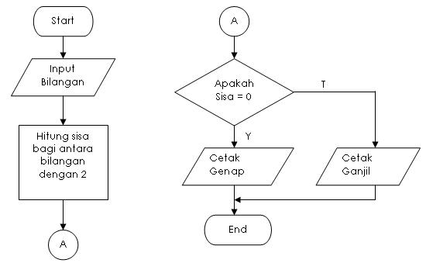
Contoh 2 Flowchart

Slide 33
Teks Algoritma
Teks algoritma berisi langkah-langkah penyelesaian masalah
Tidak ada notasi baku tapi sebaiknya berkorespondensi dengan bahasa pemrograman umum, supaya mudah ditranslasikan ke dalam bahasa pemrograman
Notasi yang digunakan untuk menulis algoritma disebut notasi algoritmik

Slide 34
Teks Algoritma
Struktur teks algoritma
  Kepala algoritma
  terdiri atas nama algoritma dan penjelasan (spesifikasi) tentang algoritma tersebut
  Deklarasi
  mendefinisikan semua nama (konstanta, peubah, tipe, prosedur atau fungsi) yang dipakai dalam algoritma
  Deskripsi
  Berisi uraian langkah-langkah penyelesaian
  Komentar ditulis diantara tanda kurung “{“ dan “}”

Slide 35
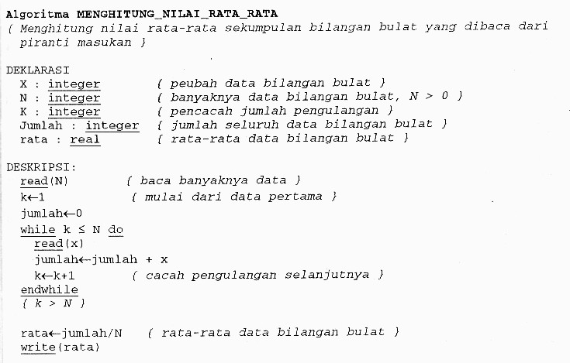
Contoh Teks Algoritma
Judul algoritma
spesifikasi algoritma
Kata2 yg biasanya menjadi keyword bhs pemrogram diberi garis bawah

Slide 36
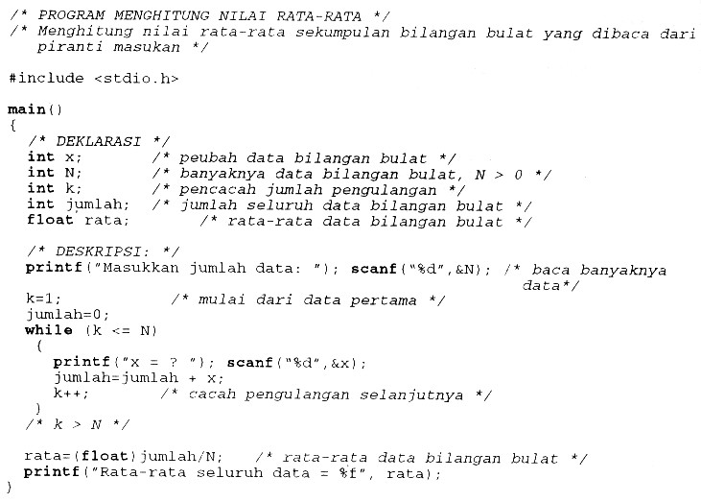
C

Slide 37
Latihan

Slide 38
Struktur percabangan untuk masalah batasan umur.
Sebuah aturan untuk menonton sebuah film tertentu adalah sebagai berikut, jika usia penonton lebih dari 17 tahun maka penonton diperbolehkan dan apabila kurang dari 17 tahun maka penonton tidak diperbolehkan nonton.

Slide 39
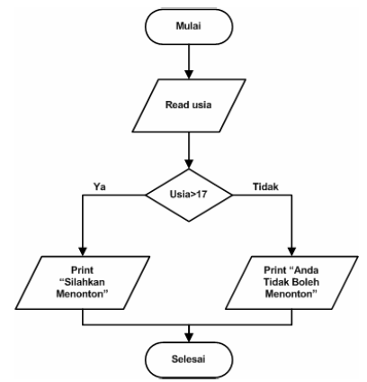
Jawaban :

Slide 40
Struktur percabangan untuk perhitungan dua buah bilangan.
Dalam suatu perhitungan nilai P = X + Y. Jika P positif, maka Q = X * Y, sedangkan jika negative maka nilai Q = X/Y. Buatlah flowchart untuk mencari nilai P dan Q

Slide 41
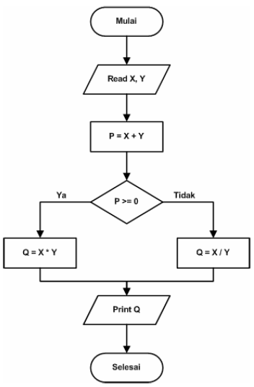
Jawaban :

